Slide 1
Gestión de recursos compartidos

Slide 2

Windows Server está desarrollado para ser uno de los sistemas operativos a nivel de organización mas influyente y con mejores capacidades que sus antecesores, ya que se enfoca en pilares como ambientes híbridos, nube y seguridad.
Sabemos que Windows Server está integrado por una serie de roles y características que lo hacen único; y algo que como administradores debemos tener en cuenta es que, sin importar el tipo de organización, debemos tener un punto centralizado donde los usuarios pueden acceder para llevar a cabo acciones administrativas como cargar o descargar documentos, crear nuevas carpetas y más, esto obviamente con los respectivos permisos que sean requeridos en base al perfil de los usuarios.
Carpetas Compartidas
La forma más práctica y útil para lograr esto es a través de las carpetas compartidas, las cuales se crean con el objetivo de tener un medio central donde se definen los accesos para los usuarios del dominio y allí, desde los equipos cliente, podrán acceder para compartir diversos elementos para los demás usuarios.

Slide 3


Cuando hablamos de recursos compartidos nos referimos a los elementos que son posible utilizar desde otro computador
Capacidad de Procesamiento
Archivos y directorios
Periféricos Entrada/Salida

Slide 4
Los permisos en un recurso compartido, como una carpeta o volumen, vienen determinados por los permisos NTFS locales de dicho recurso, así como por el protocolo usado para obtener acceso al recurso compartido:
Protocolo SMB
(bloque de mensajes del servidor) El control de acceso basado en SMB (para sistemas de archivos basados en Windows) se implementa mediante la concesión de permisos a usuarios individuales y grupos.
Protocolo NFS (Network File System) El control de acceso basado en NFS (para sistemas de archivos basados en UNIX) se implementa mediante la concesión de permisos a equipos cliente y grupos específicos, mediante el uso de nombres de red.

Slide 5
Protocolo SMB
(bloque de mensajes del servidor)
SMB (Server Message Block) es un protocolo que nos permite poder compartir diferentes recursos como archivos o impresoras entre un servidor y los clientes conectados a este en la red.
Esto nos permite poder tener toda la información que queramos compartir al alcance en cualquiera de nuestros dispositivos ya sea en una oficina o en nuestros hogares.
Se aplican a los usuarios que se conectan a la red, no a los usuarios en el mismo equipo
Leer
Cambiar
Control Total
Los permisos sobre recursos se combinan con los establecidos ya para los usuarios en cada carpeta o archivo, aplicándose el más restrictivo
Para mostrar los permisos reales del recurso compartido aparecen pinchando la opción Uso Compartido Avanzado de la pestaña Compartir de la ventana Propiedades del recurso en cuestión

Slide 6
Protocolo NFS (Network File System)
El sistema de archivos de red (Network File System, NFS) es una aplicación cliente/servidor que permite a un usuario de equipo ver y, opcionalmente, almacenar y actualizar archivos en un equipo remoto como si estuvieran en el propio equipo del usuario. El protocolo NFS es uno de varios estándares de sistema de archivos distribuidos para almacenamiento atado a la red (NAS).
NFS permite al usuario o administrador del sistema montar (designar como accesible) todo o una porción de un sistema de archivos en un servidor. La parte del sistema de archivos que se monta puede ser accedida por los clientes con los privilegios que se asignan a cada archivo (de sólo lectura o de lectura y escritura). NFS utiliza llamadas de procedimiento remoto (RPC) para enrutar solicitudes entre clientes y servidores.

Slide 7

Cuotas de Disco
Mecanismo para controlar el espacio de almacenamiento de los usuarios de la red en el servidor
Las cuotas de disco permiten establecer tamaños máximos de utilización de los discos para los usuarios. Dos tipos:
•Cuota predeterminada: se aplica a todos los usuarios que no tienen ninguna definida.
•Cuota personalizada: se configura para adaptarla a las necesidades.
Las cuotas pueden verse como un mecanismo para prevenir el uso abusivo del espacio en disco por parte de usuarios o de software malicioso. Cuando se quieren definir cuotas en un volumen existen dos valores que deben ser tomados en cuenta:
•Límite de cuota: define la cantidad máxima que un usuario puede utilizar.
•Nivel de advertencia: cuando este se supera, el sistema advierte que el usuario está cerca de alcanzar su cuota.

Slide 8
Net use
Net share
Net group
net use [LETRAUNIDAD] \\ [maquina]\[carpeta]
net share [nombre]=[ruta]
net group [nombregrupo] /add /domain

Slide 9
Unidades de Disco Virtual ISCSI

Slide 10
En instalaciones pequeñas puede ser interesante disponer de una unidad iSCSI
ya sea para presentar en servidores virtuales formando un clúster o bien como destino de copias de seguridad.
Las nuevas versiones de Windows Server incorporan esta funcionalidad de serie.
En esta entrada se describe su parametrización para presentar un pequeño volumen a un servidor virtual.

Slide 11
Servicios como SQL Server o Exchange Server necesitan tener almacenamiento directamente conectado (no unidades de red) para poder almacenar sus BBDD. De esta forma y a través de nuestra red (1GBit o 10GBit) podemos asignar discos duros virtuales (VHDX) a los distintos servidores, de tal forma que para los servidores los discos duros presentados son disco locales.
Esto podemos configurarlo mediante el Tarjet iSCSI y vamos a ver como podemos configurarlo con Windows Server 2012 R2.
Con Windows Server 2012 R2 (y versiones anteriores) podemos crear ficheros VHDX y asignárselos como discos locales a distintos servidores (físicos o virtuales)
Esto nos permite tener un servidor con almacenamiento local (o no) y compartirlo mediante nuestra red de datos vía iSCSI.
De esta forma podemos tener un servidor económico con almacenamiento SAS o SATA directamente conectado y presentárselo a los distintos servidores (Físicos o Virtuales) vía red con iSCSI para que puedan utilizarlos como discos duros directamente conectados.
iSCSI

Slide 12
La interfaz de Internet Small Computer Systems es un protocolo de capa de transporte que funciona sobre el Protocolo de control de transporte (TCP) y permite el transporte de datos SCSI a nivel de bloque entre el iniciador iSCSI y el objetivo de almacenamiento a través de redes TCP / IP.
iSCSI significa Internet Small Computer Systems Interface. iSCSI es un protocolo de capa de transporte que funciona por encima del Protocolo de control de transporte (TCP). Permite el transporte de datos SCSI a nivel de bloque entre el iniciador iSCSI y el objetivo de almacenamiento a través de redes TCP / IP. iSCSI admite el cifrado de los paquetes de red y los descifra al llegar al destino.
SCSI es un conjunto de comandos basado en bloques que conecta dispositivos informáticos con el almacenamiento en red, incluida la rotación de medios de almacenamiento y lecturas / escrituras de datos.
El protocolo utiliza iniciadores para enviar comandos SCSI a destinos de dispositivos de almacenamiento en servidores remotos. Los objetivos de almacenamiento pueden ser SAN, NAS, cintas, servidores de uso general, tanto SSD como HDD, LUN u otros. El protocolo permite a los administradores utilizar mejor el almacenamiento compartido al permitir que los hosts almacenen datos en el almacenamiento remoto en red, y virtualiza el almacenamiento remoto para aplicaciones que requieren almacenamiento conectado directamente.

Slide 13
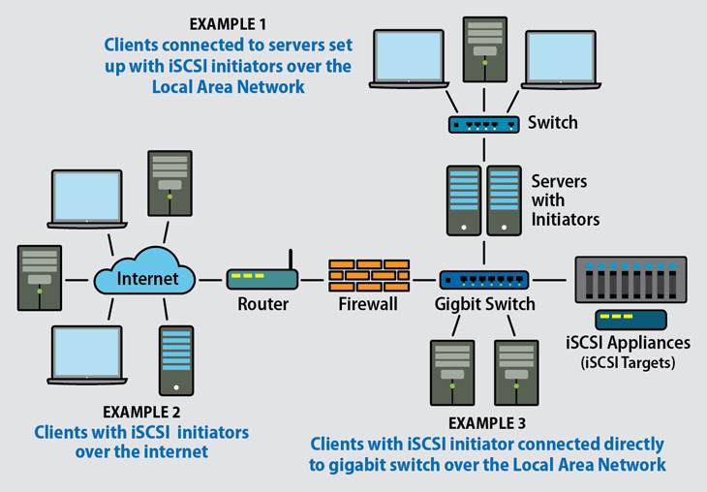

Slide 14
Windows Deployment Services

Slide 15
Windows Deployment Services (WDS) o Servicio de Implementación de Windows, es una característica disponible desde Windows Server 2008, que permite hacer distribución masiva de sistemas operativos Windows a través de la red, haciendo uso óptimo del canal interno.
WDS además puede hacer tareas de captura de imagen maestra, instalaciones desatendidas con ayuda de Archivos de Auto Respuesta, distribución al mismo tiempo de Controladores (En sus últimas versiones) y se puede unir con soluciones como Microsoft Deployment Tooolkit (MDT) y System Center Configuration Manager (SCCM).
Windows Deployment Services

Slide 16
WDS, en conjunto con MDT, puede ser usado para agregar las imágenes de preinstalación (Windows PE) creadas desde la Consola de MDT para hacer que los equipos de la red se conecten a el recurso compartido y luego WDS se encargue de distribuir todos los paquetes (Actualizaciones, Sistemas Operativos, Controladores, etc).

Slide 17
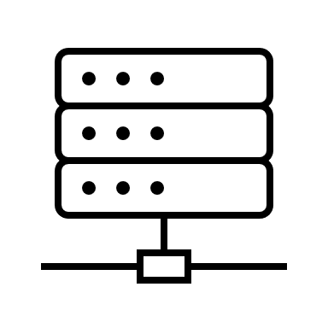

«WDS» realiza la implementación de los Sistemas Operativos a través de la red en los Ordenadores clientes que sean compatibles con la «Tecnología PXE». Pudiendo instalar uno o varios clientes simultáneamente, de manera tal, de poder reducir considerablemente el tiempo total de instalación de uno o varios equipos.
Servidor
Host 1
Host 2
Host 3

Slide 18
Que es PXE?
es un entorno de ejecución antes del arranque para la propia tarjeta de red…

Slide 19
Hay tarjetas de red que contienen un chip con este sistema de arranque y le permiten a la tarjeta iniciarse sin tener un SO en carga y consultar si existen servidores de DHCP con información que le ayude a arrancar el equipo para múltiples funciones.
Una de las funciones por ejemplo es RIS (Remote Installation Server). Instalando un servidor con DHCP y RIS es posible realizar una instalación en red para un equipo sin necesidad de cargar el disco, incluso de iniciar una instalación desatendida (muy útil por ejemplo en redes enormes con decenas de puestos) es decir, iniciar una instalación preconfigurada antes en el servidor.
Una cosa que no debemos confundir es el PXE con el WOL (Wake On Lan), PXE nos permite iniciar una instalación u otra aplicación compatible una vez el equipo esta “arrancado”, WOL nos va a permitir iniciar el puesto o arrancarlo de forma remota. Con WOL podemos iniciar el equipo de forma de remota.

Slide 20
¿Qué ventajas
tiene instalar Windows mediante una red LAN?
Principalmente el hecho de tener un mini server pxe, para poder instalar y/o ejecutar sistemas operativos mediante pxe (red), es de no depender de memorias USB ni tampoco de DVD ni miles de copias de distribuciones Linux y/o live cd’s de rescate.
Además otra gran ventaja que el booteo por red nos ofrece, es la posibilidad de poder instalar sistemas operativos (Windows, Linux, etc. ) cuando las pc no disponen de lectora de cd/DVD o esté dañada, o peor aun cuando la pc sea muy antigua y no tengo para leer pen drives ni tampoco lectora de cd’s.

Slide 21
¿QUÉ BENEFICIOS OFRECE EL USAR WINDOWS DEPLOYMENT SERVICES?
Usar «WDS» sobre nuestra plataforma tecnológica puede ofrecer los siguientes beneficios o ventajas:
Permitir la instalación en red de Sistemas Operativos Windows, de forma nativa y compatible desde Servidores Windows, para reducir la complejidad y el coste de los procesos, en comparación con las instalaciones manuales o de herramientas externas.
Facilitar la instalación de una gama amplia de Sistemas Operativos Windows, desde los más antiguos y útiles como Windows XP y Windows 7, hasta los actuales Windows 8 y 10.

Slide 22
¿QUÉ BENEFICIOS OFRECE EL USAR WINDOWS DEPLOYMENT SERVICES?
Aprovechar el uso de tecnologías estandarizadas de configuración de los Sistemas Operativos Windows, que incluyen el entorno de preinstalación de Windows (Windows PE), los archivos .wim y la configuración basada en imágenes.
Transmitir datos e imágenes utilizando la funcionalidad de multidifusión integrada en los Sistemas Operativos para Servidores de Windows.
Gestionar la creación de imágenes de un ordenador de referencia utilizando el Asistente para la captura de imágenes, que es una herramienta nativa de Windows.
Lograr la implementación de los Sistemas Operativos en ordenadores clientes junto a la instalación de paquetes de controladores y aplicaciones alojadas desde un Servidor.

